Slide 1
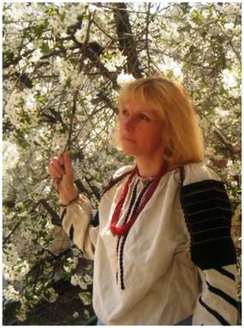
I touch the future. I teach. Christa Mc Auliffe
Семенчук Любов Мар’янівна
вчитель англійської мови
Борщівської ЗОШ I-III ст. №1
Тернопільської області

Slide 2
Let me introduce myself
Семенчук Любов Мар’янівна
Освіта:Чернівецький державний університет імені Ю.Федьковича, спеціаліст.
Спеціальність за дипломом: вчитель англійської мови.
Категорія: вища.
Звання: старший вчитель з 2006 року.
Стаж роботи вчителем англійської мови- 27 років.

Slide 3
Моє педагогічне кредо
Учитись важко,а учить ще важче.
Але не мусиш зупинятись ти.
Як учням віддаєш усе найкраще,
то й сам сягнеш нової висоти.
І.Драч
Educating the mind without educating the heart is no education at all.
Aristotle

Slide 4
Проблема над якою працюю:
вивчення лексики на уроках англійської мови шляхом використання різноманітних творчих методів навчання як засобу мотивації учнів
( Teaching Vocabulary Using Different Creative Methods as the Way of Students Motivation)

Slide 5
Teaching Vocabulary
Step 1. Use Synonyms and Antonyms.
Step 2. Develop your writing skills.
Step 3. Learn topical vocabulary
creatively

Slide 6
Step 1. Use Synonyms and Antonyms
Add spice and flavor to our communication
Boost our creativity and words power
Broaden the horizons of students vocabulary

Slide 7
Step 2. Develop Your Writing Skills
Encourage creative skills of gifted pupils
Include every form of writing
Check students writing skills

Slide 8
Types of Written Composition
Letters
Essays
Poetry
Biogra-phies
Reports
Fiction
News Item

Slide 9
Step 3. Learn Topical Vocabulary Creatively
Focus on Lexical Competence
Mind 3R`s: Repeat – Relax – Repeat
Test yourself once by consuming and twice by producing language

Slide 10
Сходинки до успіху
Самостійно-пошукова діяльність учнів
Вибір лексики відповідно до віку
та інтересів школярів
Розвиток креативного мислення, вивчаючи синоніми та антоніми
Різноманітні вправи як спосіб мотивації та творчості
Самоаналіз та самооцінка навчальної діяльності

Slide 11
Головні завдання професійної діяльності
1. Вибір педагогічних технологій.
2. Розвиток творчих здібностей учнів.
3. Формування креативної особистості.
4. Досягнення творчої
співпраці з учнями.

Slide 12
У своїй роботі використовую технології
особистіно-зорієнтоване навчання
ІКТ-технології
креативне навчання
проектна методика
інтерактивне навчання
здоров’язберігаючі технології

Slide 13
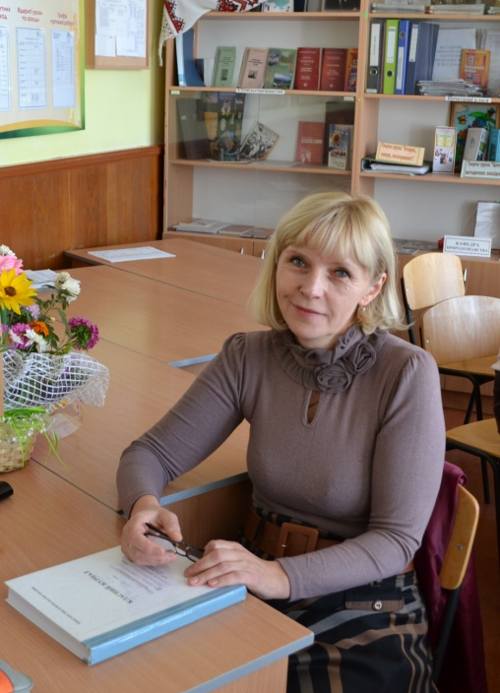
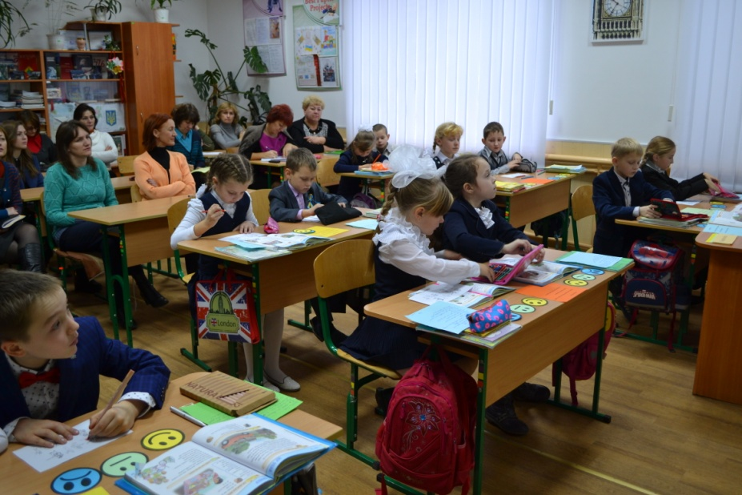
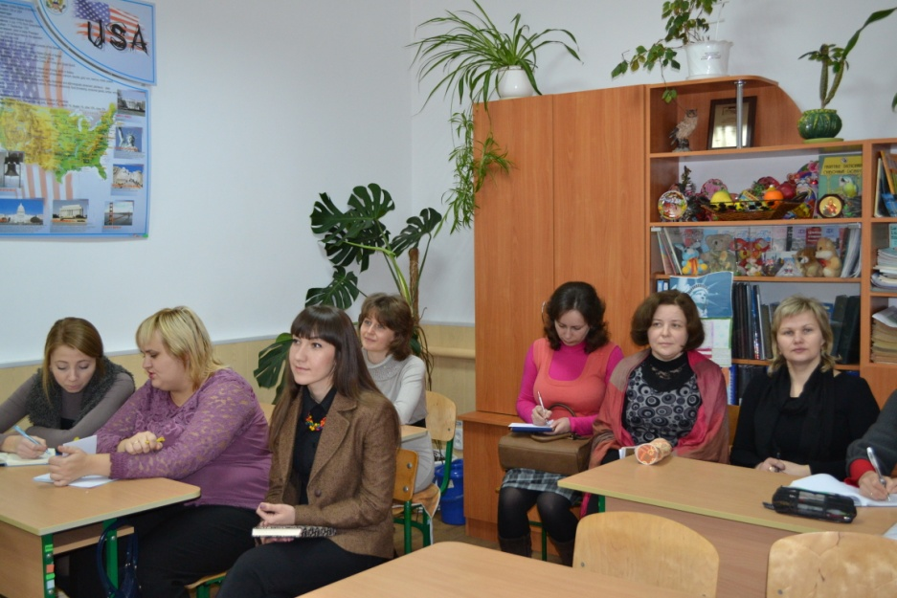
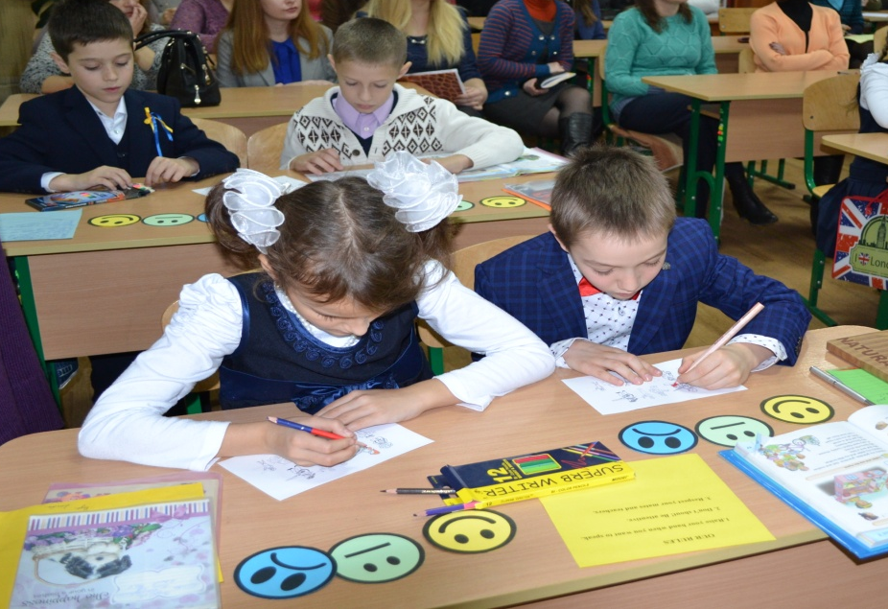
Методична робота
Керівник творчої групи вчителів англійської мови Борщівського району.
Участь у семінарах, конференціях.
Відкриті уроки.

Slide 14
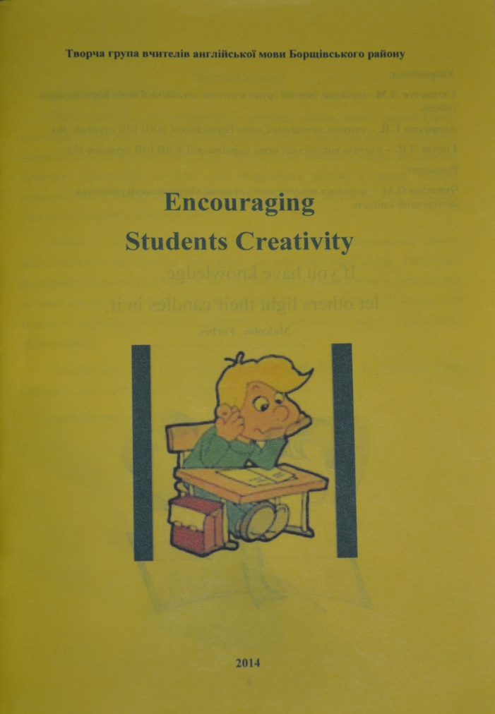
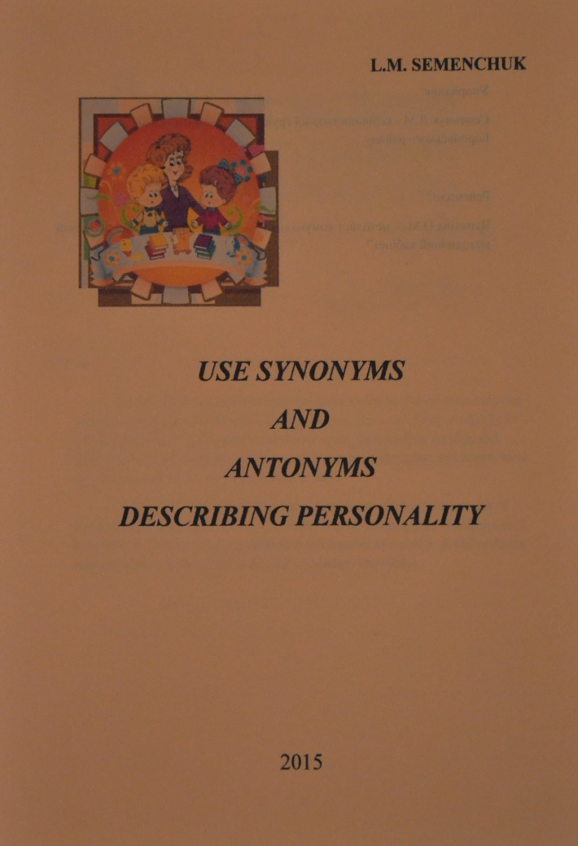
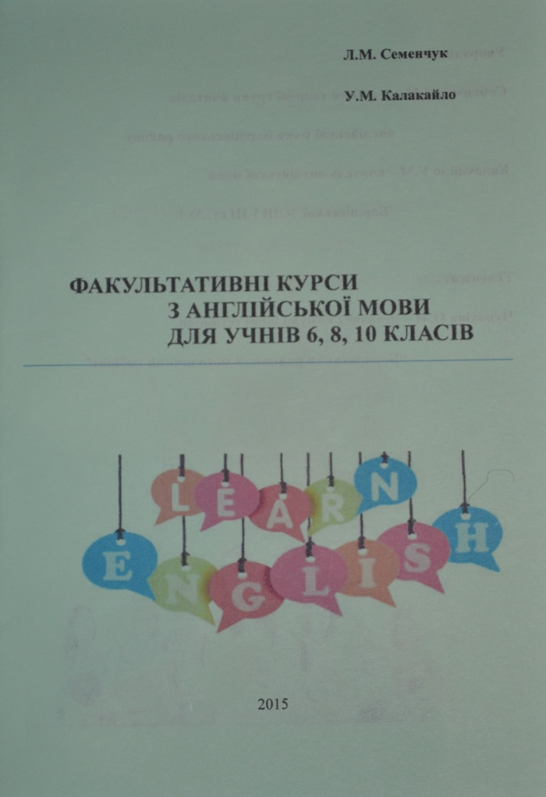
Методичні посібники

Slide 15
Робота з обдарованими дітьми
Результати Всеукраїнських олімпіад з англійської мови II етапу
Результати Всеукраїнських олімпіад з англійської мови III етапу
Notes:
клас

Slide 16
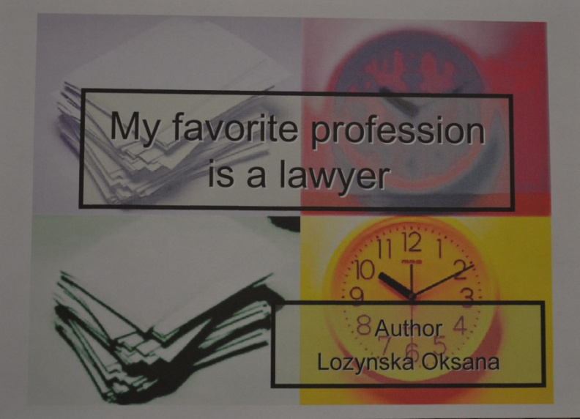
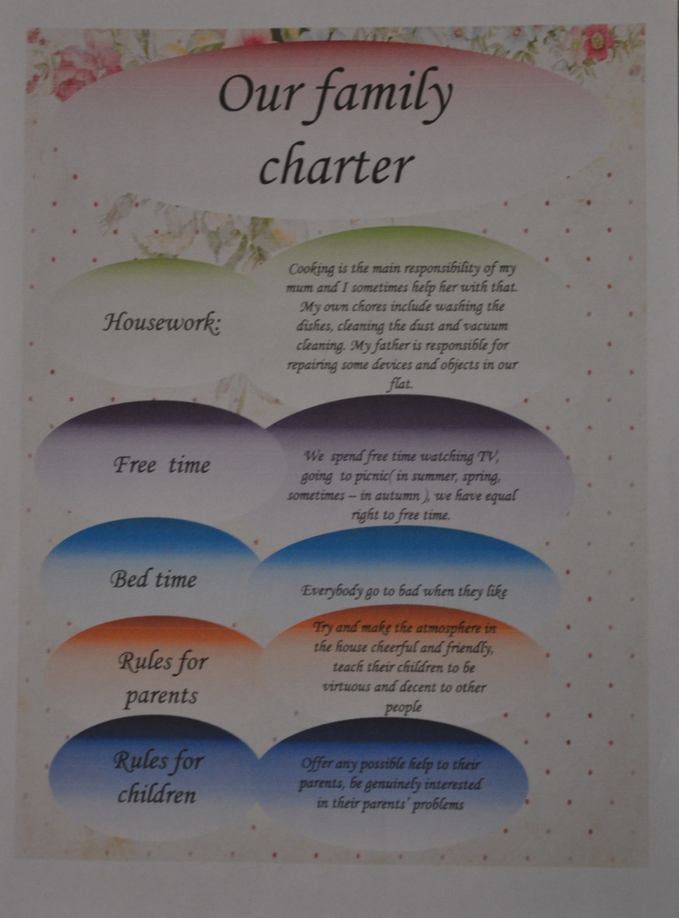
Мої талановиті учні

Slide 17
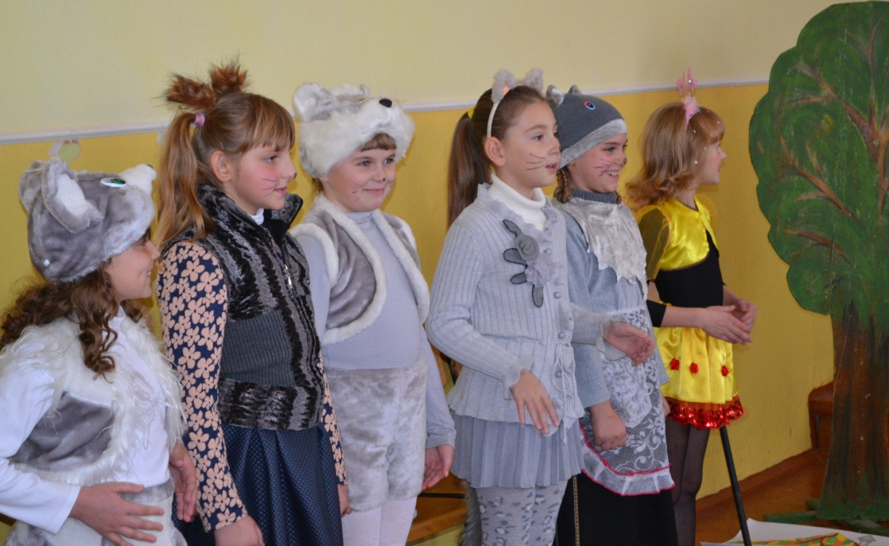
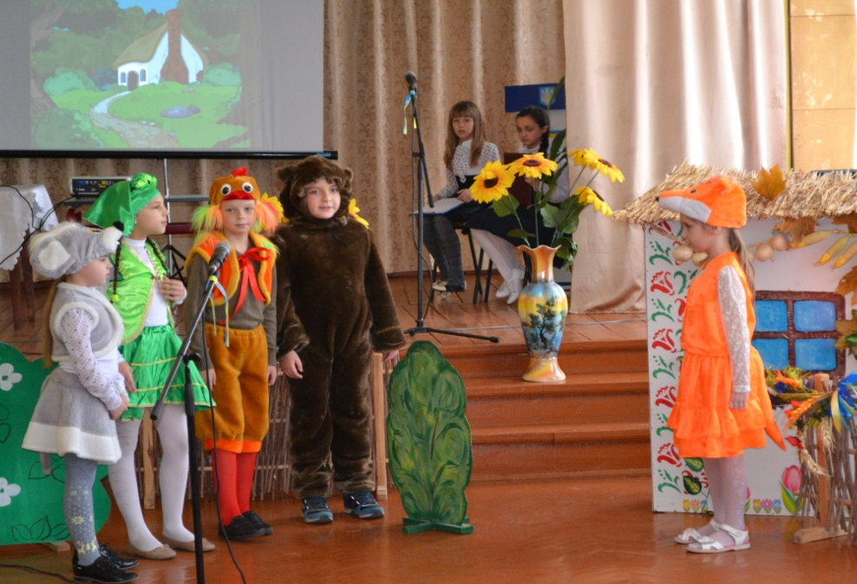
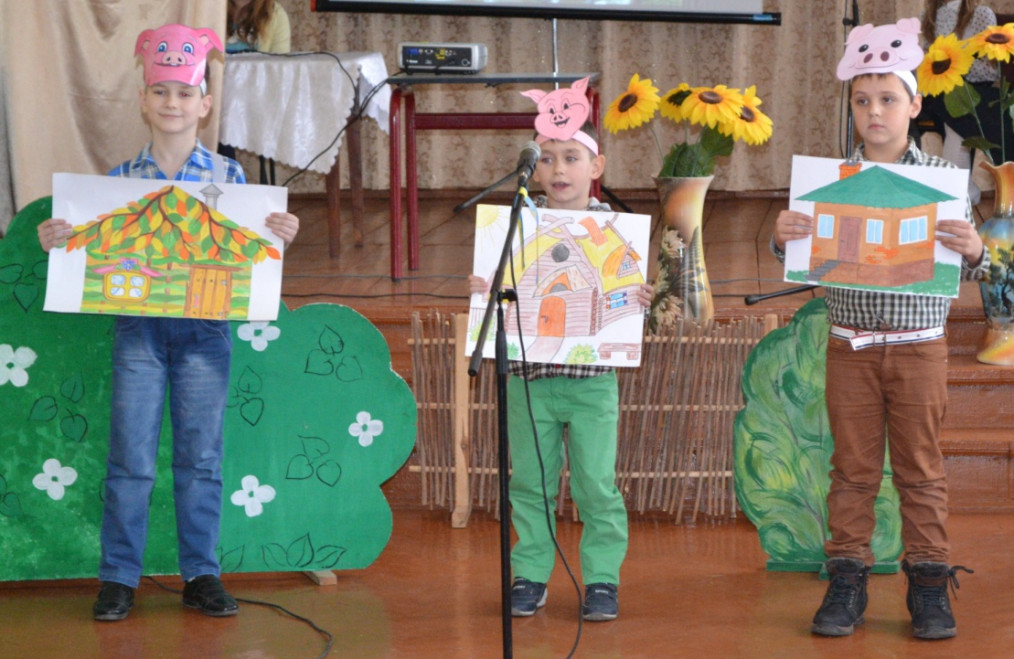
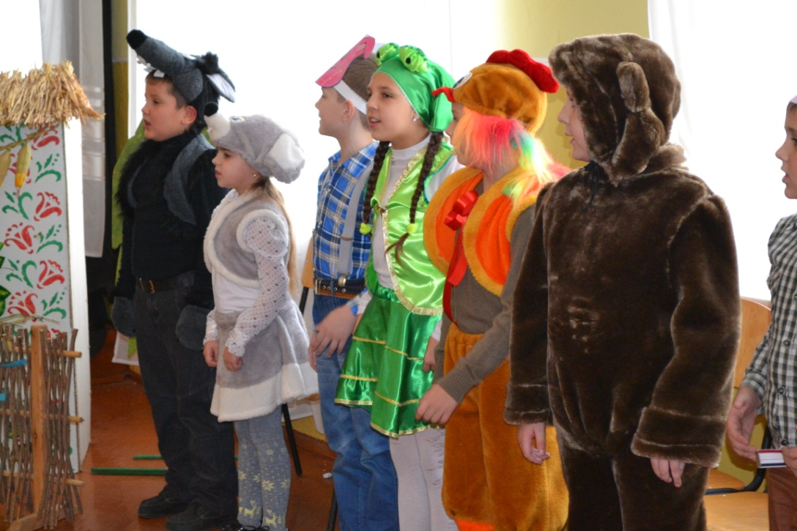
Позакласні заходи

Slide 18
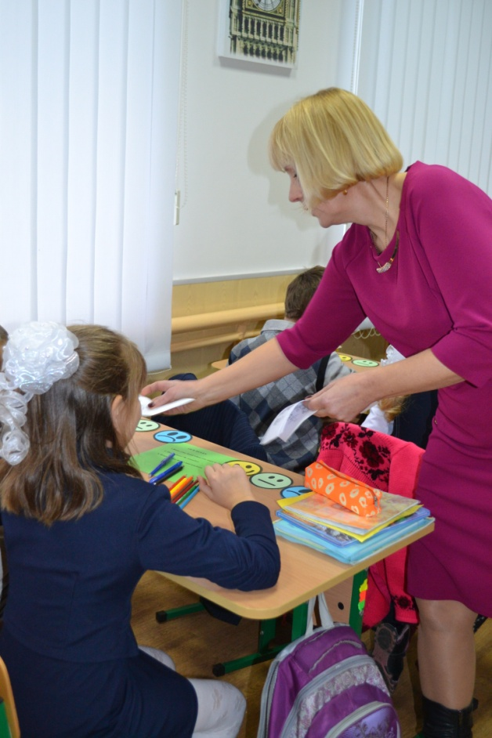
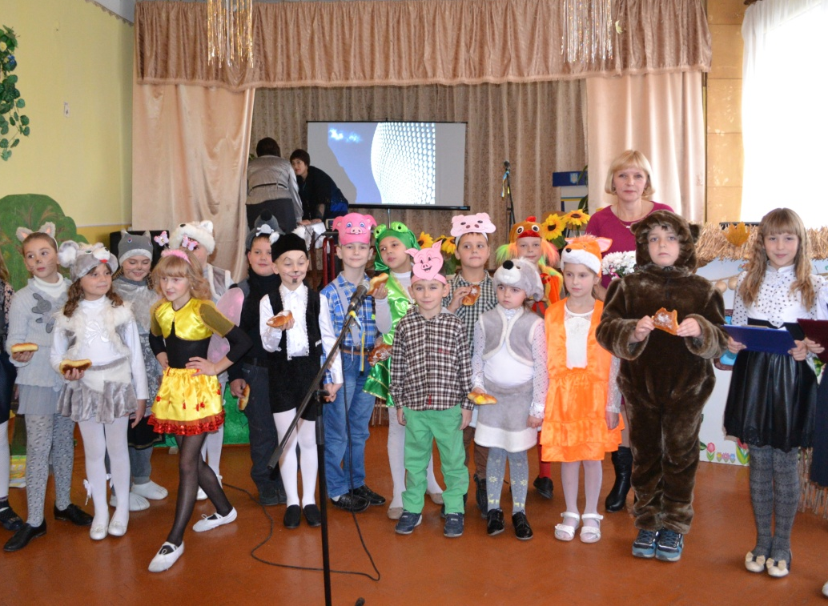
Я не веду за собою – ми йдемо поруч

Slide 19
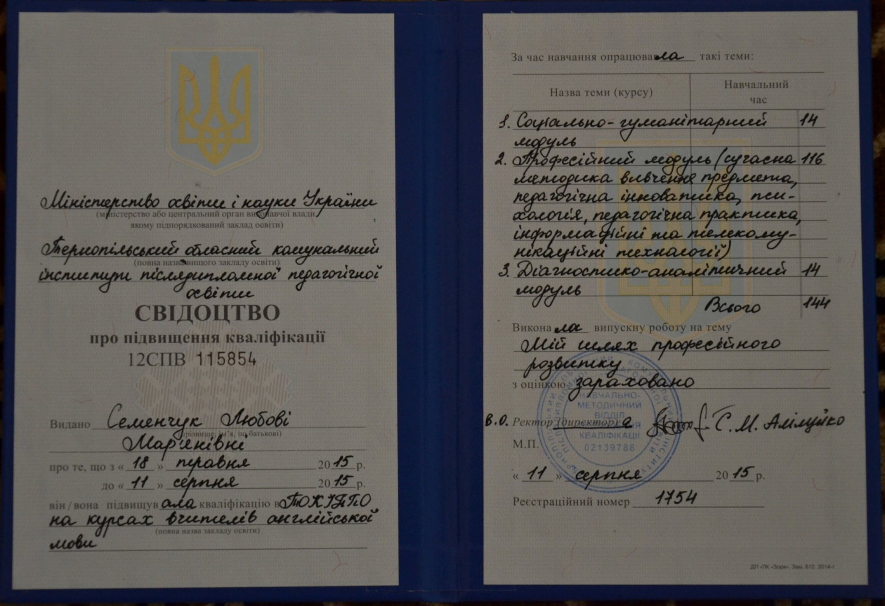
Курси підвищення кваліфікації
Травень 2015 року – курси вчителів вищої категорії, виконано роботу “Мій шлях професійного розвитку”

Slide 20
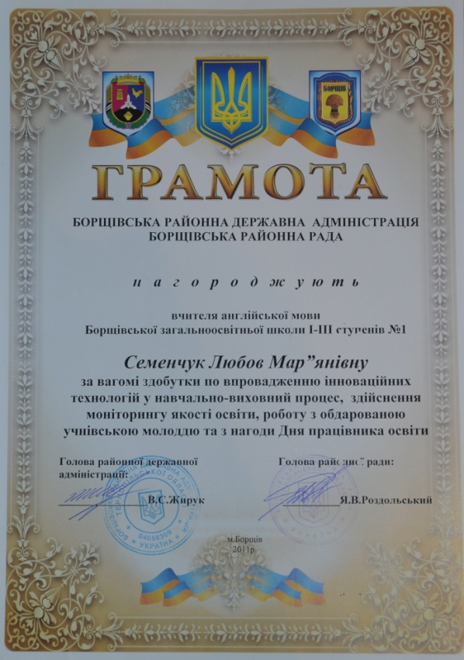
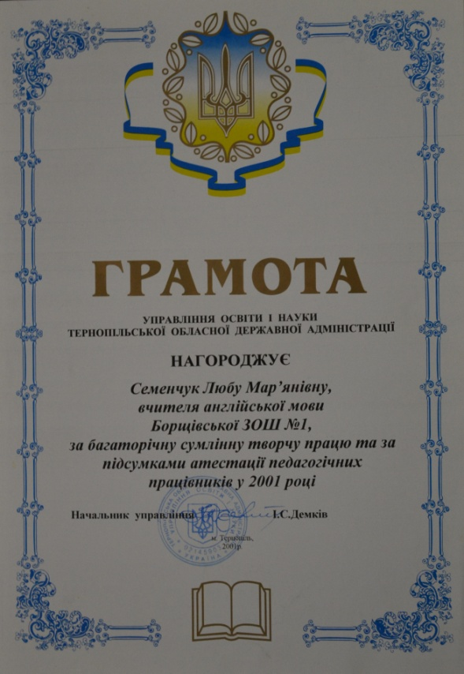
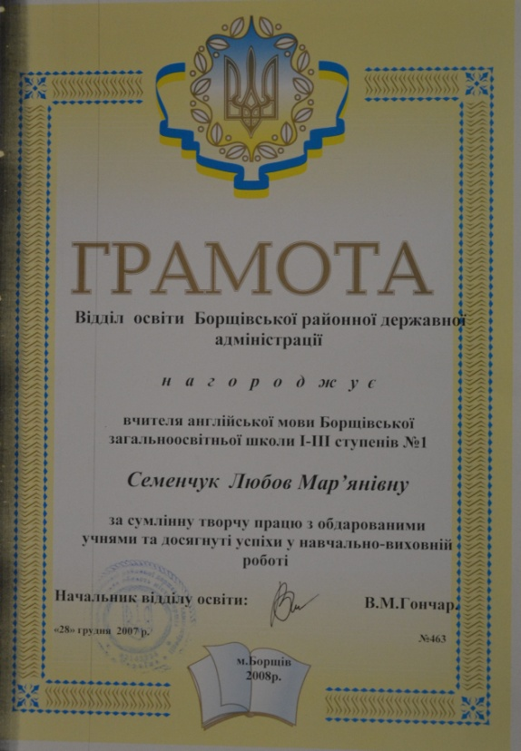
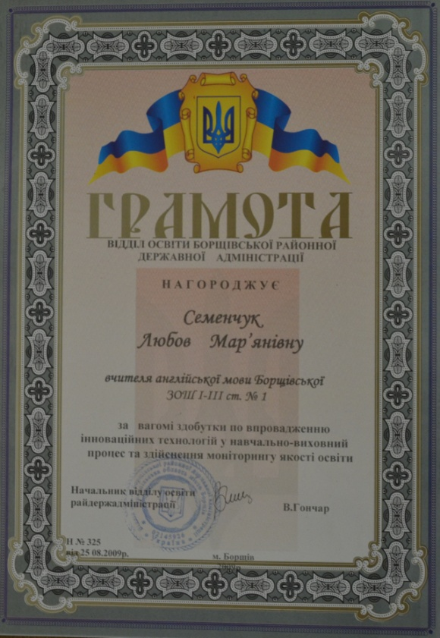
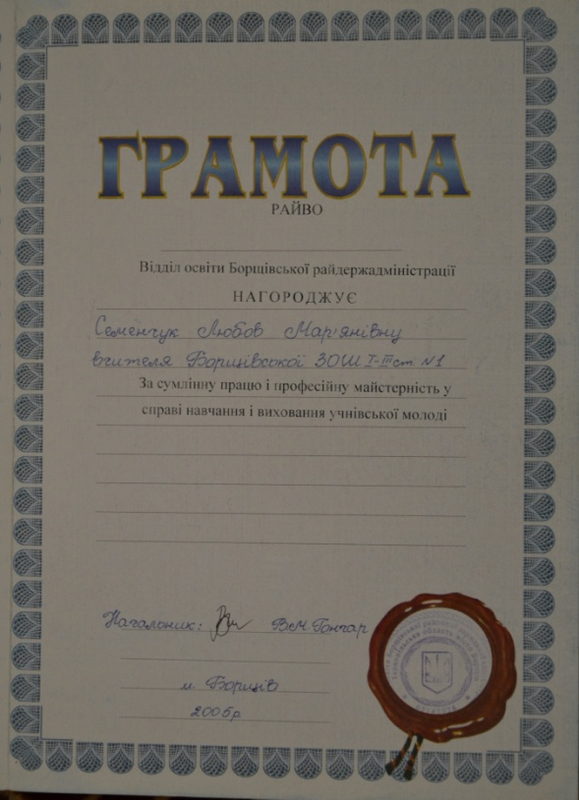
Нагороди. Відзнаки.

Slide 21
If you have knowledge, let others light their candles in it. Malcolm Forbes

